Slide 1
Fadervor

Slide 2
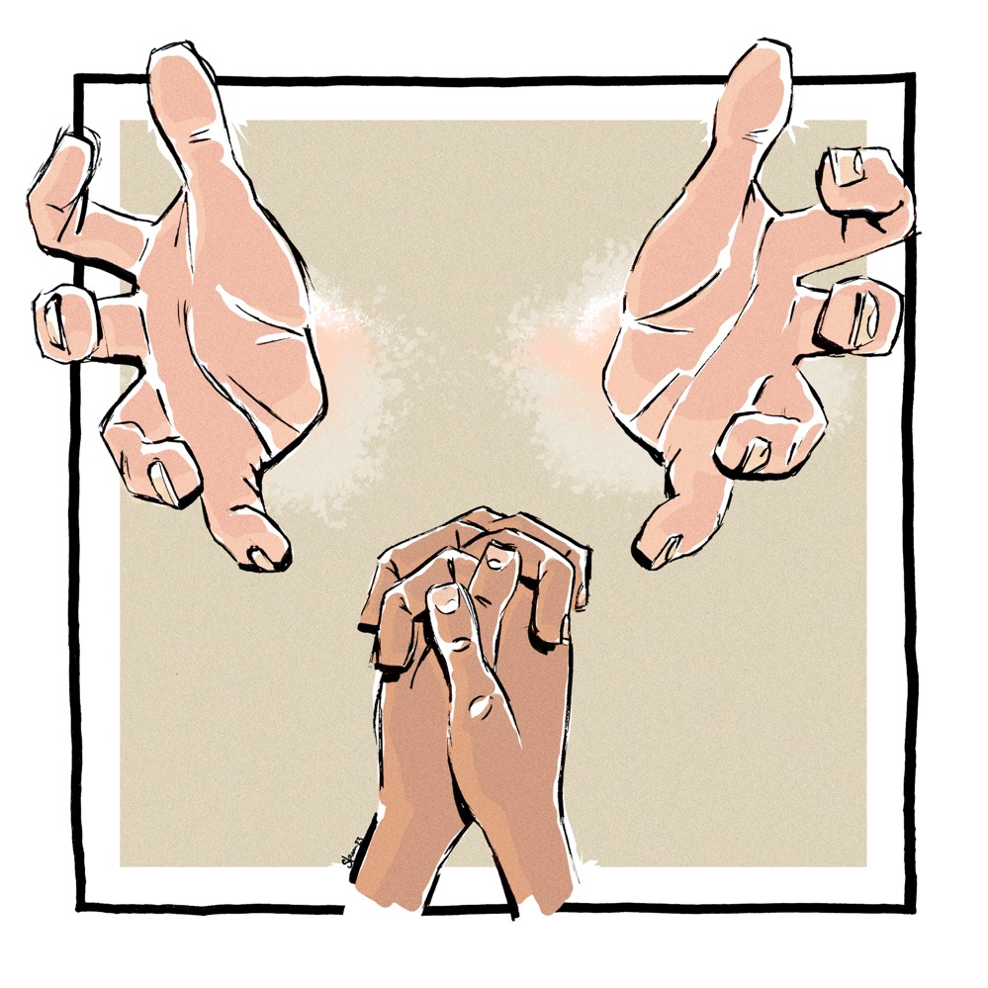
Vor Fader,
du som er i himlene!

Slide 3
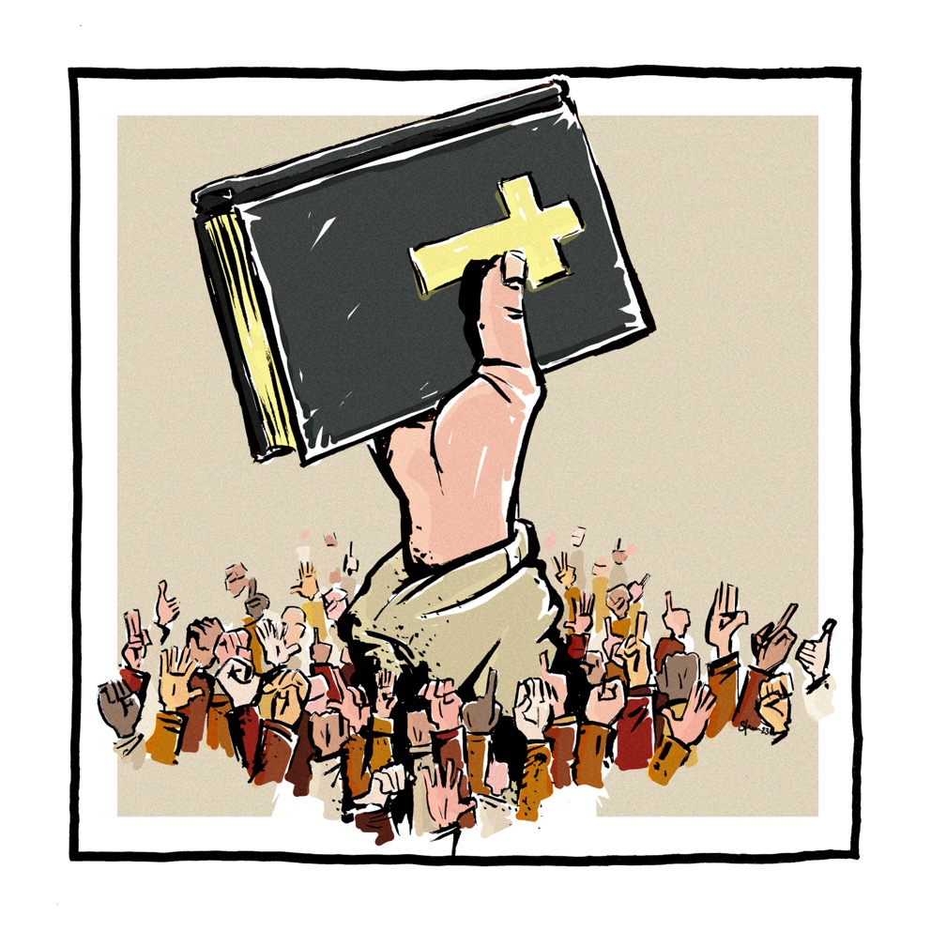
Helliget blive dit navn,
komme dit rige,

Slide 4
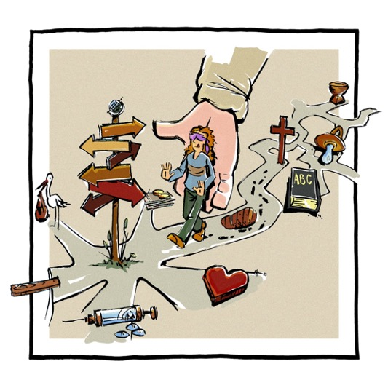
ske din vilje
som i himlen således også på jorden;

Slide 5
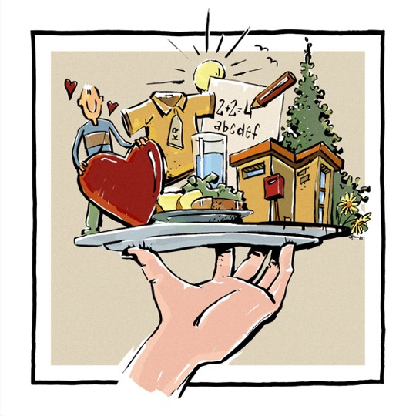
giv os i dag vort
daglige brød,

Slide 6
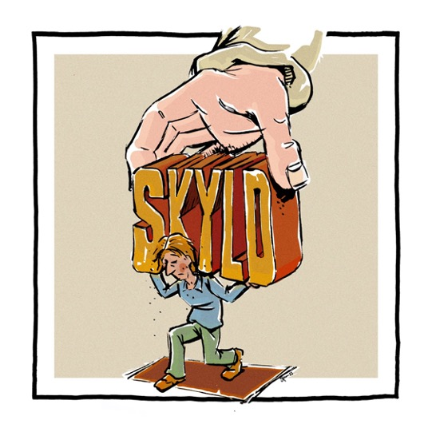
Og forlad os vor skyld,
som også vi forlader
vore skyldnere

Slide 7
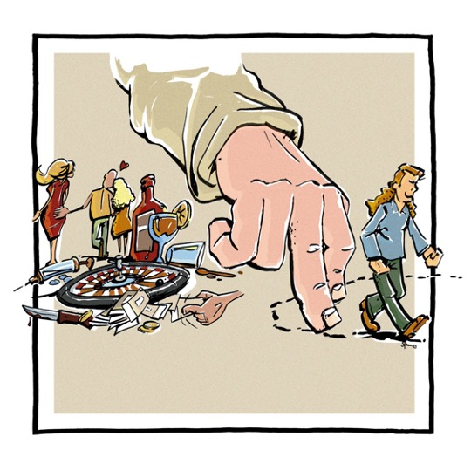
og led os ikke ind i fristelse,

Slide 8

men fri os fra
det onde.

Slide 9
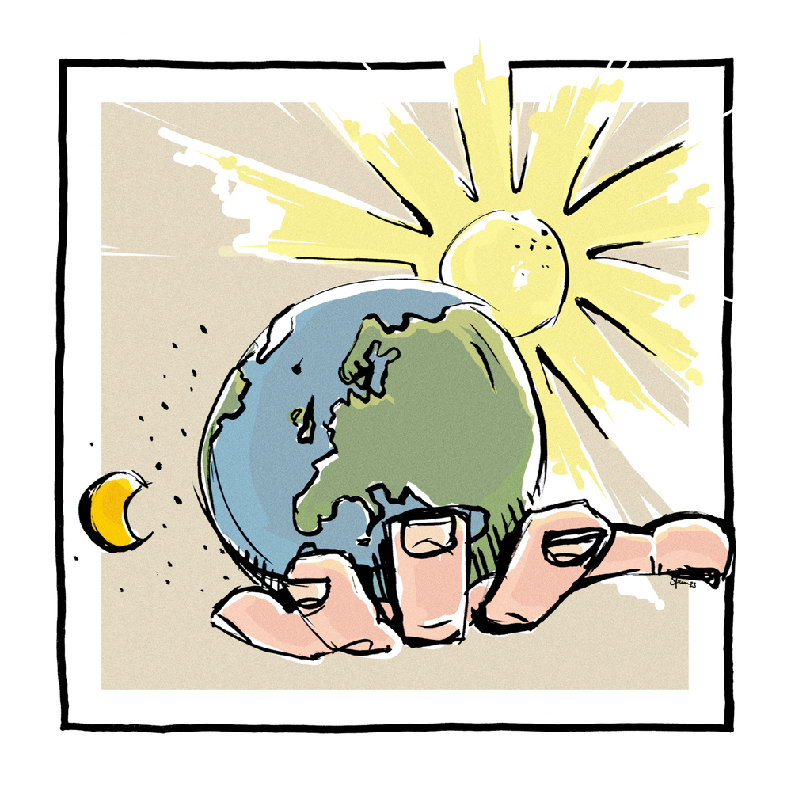
For dit er riget og magten og æren
i evighed!

Slide 10

Amen!

